Slide 1
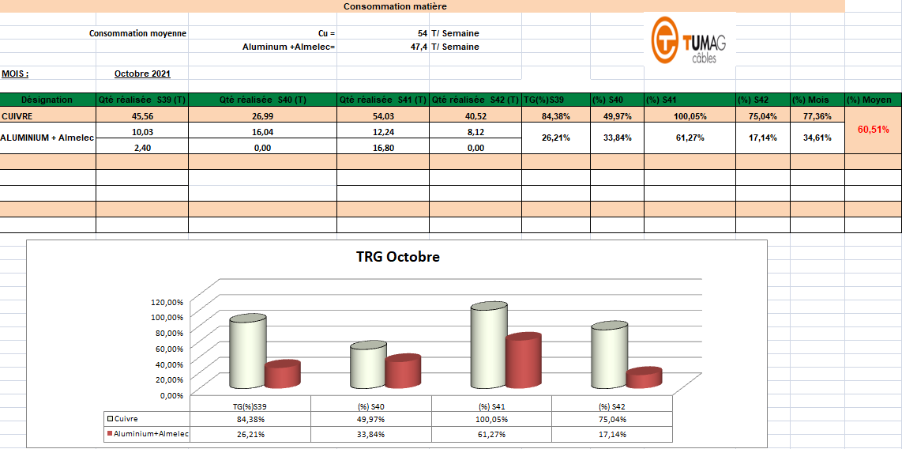

Slide 2
Suivi des nouvelles recrues
Les postes |  | Opérateur qualifié | Opérateur formé | opérateur en formation
UCD MULTI FIL | MMH16 | 3 | 2 | 0
UCI METALURGIE | SAMP2=TREF2 | 2 |  | 1
 | SAMP1=TREF1 | 2
UCI CABLAGE | 6+1=C2 | 2 |  | 1
 | DOT4=C3 | 2 | 1
 | DOT5 |  | 2 | 1
 | 12+18= C1 | 3 |  | 1
 | TORONEUSE=T1 |  | 1
ARMAGE | ARM1=AR1 | 2 | 1
UCD EXTRUDEUSE | B1=EXT1 | 2 | 1 | 1
 | B2=EXT2 | 2 | 1
 | B4=EXT4 |  | 3
 | B5=EXT5 | 1 | 1 | 1
UCI EXTRUDEUSE | B7=EXT7 | 1 | 1 | 1
 | B8=EXT8 | 2 | 1 | 1
ASSEMBLAGE | 5+1=A1 | 2
 | 4+1=A2 | 2
MISE EN COURONNE | MC1 | 2 | 1
 | MC10 | 3 |  | 1
PVC | CPVC | 1 | 1 | 3

Slide 3
Turn over Production
Les postes |  | Nbre d'opérateur | Motif
UCD MULTI FIL | MMH16 | 1 | arret de contrat
UCI METALURGIE | SAMP1=TREF1 | 1 | Personnel
UCI CABLAGE | TORONEUSE=T1 | 1 | Personnel
PVC | CPVC | 1 | Allergie
Dégainage cable |  | 1 | Profil non adapté au poste

Slide 4
Faits marquants
Manque du feuillard 20;25;30 et 40
Rupture en Sailane
Manque ALMELEC conforme au grande section
Panne 12+18
Démarrage de la nouvelle câbleuse DOT5 :
Les sections testés: 35,70,16 et 50

